Slide 1
уральский федеральный округ

Slide 2
РЕЙТИНГ ФЕДЕРАЛЬНЫХ ОКРУГОВ ПО СОЦИАЛЬНО-ЭКОНОМИЧЕСКИМ ПОКАЗАТЕЛЯМ
 | Численность населения, млн.чел | Индекс промышленного производства (2020 г. к 2019 г. в %) | Индекс обрабатывающих производств (2020 г. к 2019 г. в %) | Инвестиции в основной капитал за январь - сентябрь 2020 г. (к АППГ в %) | Самообеспеченность консолидированного бюджета УФО (январь-ноябрь 2020 г.), % | Доходы бюджета на душу населения (2020 г.), тыс.руб. | Объем государственного долга субъекта РФ (на 01.01.2021), млрд.руб.
РФ | 146,7 | 97,1 | 100,3 | 95,9 | 73,5 | 101,5 | -
1 | ЦФО – 39,4 | СКФО – 106,5 | ЦФО – 106,2 | СКФО – 109,4 | ЦФО – 83,3 | ДФО – 160,9 | СКФО – 72,8
2 | ПФО – 29,3 | ЦФО – 105,2 | УФО – 105,6 | УФО – 106,7 | УФО – 82,5 | ЦФО – 129,3 | УФО – 180,6
3 | СФО – 17,1 | ЮФО – 99,0 | СКФО – 104,4 | ЮФО – 103,7 | СЗФО – 78,9 | СЗФО – 117,3 | ЮФО – 218,8
4 | ЮФО – 16,4 | УФО – 97,7 | ЮФО – 100,5 | ЦФО – 100,2 | СФО – 67,5 | УФО – 112,6 | ДФО – 222,0
5 | СЗФО – 13,9 | СЗФО – 97,1 | СЗФО – 99,3 | СФО – 96,8 | ПФО – 66,5 | СФО – 88,1 | СЗФО – 282,8
6 | УФО – 12,36 | ПФО – 96,6 | ПФО – 98,6 | СЗФО – 96,7 | ДФО – 64,6 | ЮФО – 73,1 | СФО – 333,8
7 | СКФО – 9,9 | ДФО – 95,9 | СФО – 98,2 | ДФО – 93,5 | ЮФО – 63,6 | ПФО – 71,4 | ПФО – 578,2
8 | ДФО – 8,1 | СФО – 95,6 | ДФО – 91,7 | ПФО – 93,4 | СКФО – 33,8 | СКФО – 65,0 | ЦФО – 606,7
1.

Slide 3
ДИНАМИКА СОЦИАЛЬНО-ЭКОНОМИЧЕСКИХ ПОКАЗАТЕЛЕЙ
2.

Slide 4
РЕЙТИНГ ФЕДЕРАЛЬНЫХ ОКРУГОВ ПО СОЦИАЛЬНО-ЭКОНОМИЧЕСКИМ ПОКАЗАТЕЛЯМ
 | Уровень зарегистрированной безработицы (на 01.01.2021 в %) | Количество работников в сфере МСП на 100 человек, чел. | Коэффициент рождаемости (родившихся на 1000 чел. населения за 2020 г.) | Коэффициент смертности (умерших на 1000 чел. населения за 2020 г.) | Число детей, умерших в возрасте до 1 года, на 1000 родившихся живыми (за 2020 г.) | Строительство жилых домов в 2020 г. (в % к 2019 г.) | Ввод жилья в 2020 г. на 1 человека, кв.м
РФ | 3,7 | РФ – 13,0 | 9,8 | 14,5 | 4,5 | 98,2 | 0,55
1 | ЦФО – 2,2 | СЗФО – 16,3 | СКФО – 13,7 | СКФО – 8,9 | СЗФО – 3,7 | СФО – 104,0 | ЦФО – 0,64
2 | ПФО – 3,2 ДФО – 3,2 | ЦФО – 15,4 | ДФО – 11,0 | ДФО – 13,7 | ЦФО – 3,8 | УФО – 101,7 | СЗФО – 0,63
3 | СЗФО – 3,6 | УФО – 13,0 | УФО – 10,6 | УФО – 13,9 | УФО – 4,0 | ЮФО – 101,3 | ЮФО – 0,61
4 | УФО – 4,1 ЮФО – 4,1 | ПФО – 12,3 | СФО – 10,0 | СЗФО – 14,5 | ПФО – 4,3 | ДФО – 99,5 | УФО – 0,55
5 | СФО – 4,2 | ЮФО – 12,0 | ЮФО – 9,5 | ЮФО – 14,8 | ЮФО – 4,6 | ЦФО – 97,7 | ПФО – 0,54
6 | СКФО – 10,4 | СФО – 11,7 | ПФО – 9,3 | ЦФО – 15,0 СФО – 15,0 | ДФО – 5,0 | ПФО – 97,3 | СФО – 0,43
7 |  | ДФО – 11,5 | СЗФО – 9,1 | ПФО – 15,8 | СФО – 5,5 | СКФО – 97,1 | СКФО – 0,39
8 |  | СКФО – 5,3 | ЦФО – 9,0 |  | СКФО – 5,8 | СЗФО – 94,1 | ДФО – 0,31
3.

Slide 5
ДИНАМИКА СОЦИАЛЬНО-ЭКОНОМИЧЕСКИХ ПОКАЗАТЕЛЕЙ
ПОКАЗАТЕЛИ | 2019 г. | 2020 г.
Уровень зарегистрированной безработицы (на 31 декабря), % | 0,9 | 4,1
Ввод жилья в 2020 г. на 1 человека, кв.м | 0,545 | 0,554
Количество работников в сфере малого и среднего предпринимательства на 100 человек, чел. | 13,4 | 13
Коэффициент рождаемости (родившихся на 1000 чел. населения за 2020 г.) | 11 | 10,6
Коэффициент смертности (умерших на 1000 чел. населения за 2020 г.) | 11,7 | 13,9
Самообеспеченность консолидированного бюджета УФО (январь-ноябрь 2020 года), % | 103,79 | 82,5
Доходы бюджета на душу населения (декабрь 2020 года), тыс.рублей | 113,3 | 112,6
4.

Slide 6
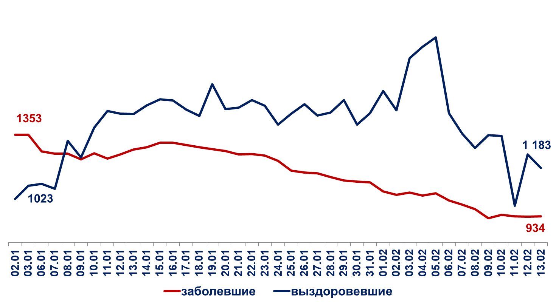
СИТУАЦИЯ ПО РАСПРОСТРАНЕНИЮ COVID-19
Всего заболевших — 256,4 тыс.чел. (6,3% от РФ)
Выздоровело — 231,8 тыс. чел. (6,5% от РФ)
В стационаре — 8,7 тыс. чел. (7,3% от РФ)
Умерло — 4 737 чел. (5,9% от РФ)
5.

Slide 7
ФИНАНСИРОВАНИЕ
НАЦИОНАЛЬНЫХ ПРОЕКТОВ
ВСЕГО В 2020 ГОДУ НА РЕАЛИЗАЦИЮ НАЦИОНАЛЬНЫХ ПРОЕКТОВ ИЗРАСХОДОВАНО 148,1 МЛРД.РУБЛЕЙ
6.

Slide 8

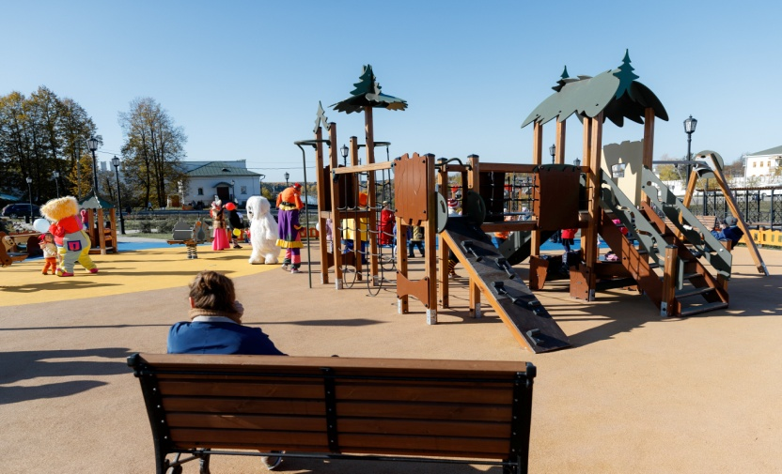
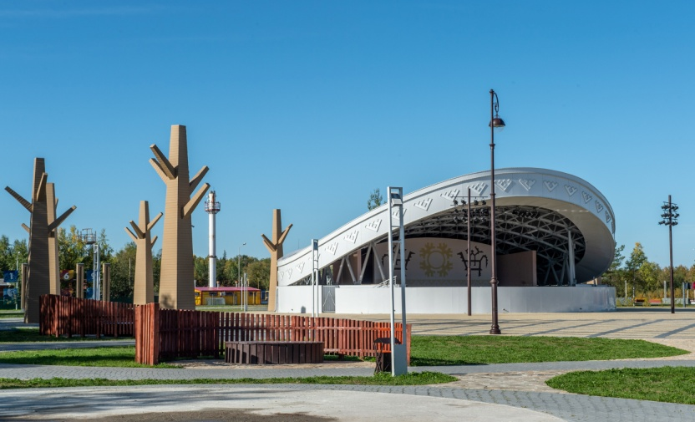
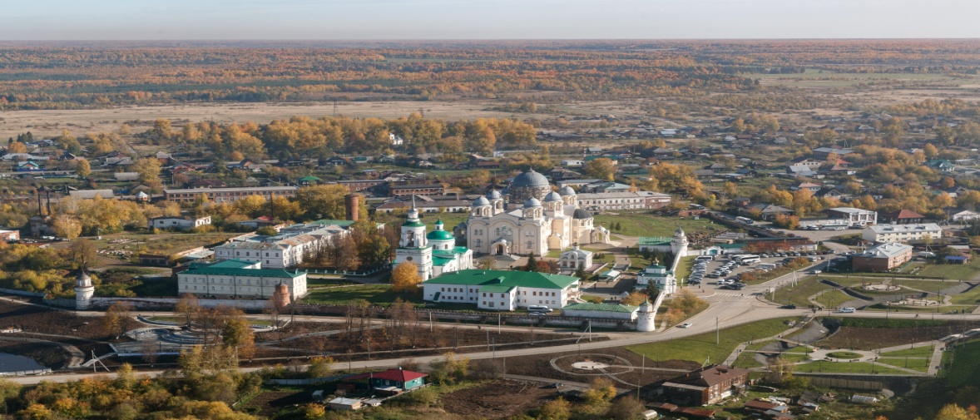
НАЦИОНАЛЬНЫЕ ПРОЕКТЫ
НАЦИОНАЛЬНЫЙ ПРОЕКТ«ЖИЛЬЕ И ГОРОДСКАЯ СРЕДА»
7.

Slide 9

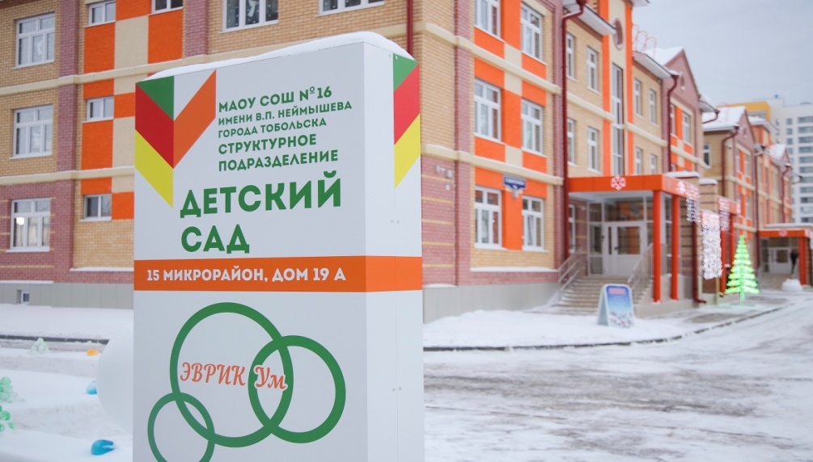
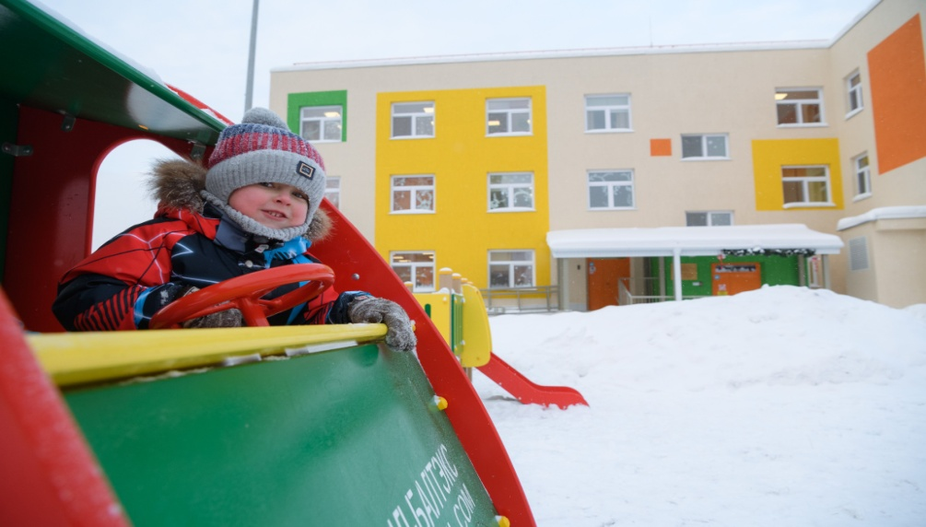
НАЦИОНАЛЬНЫЕ ПРОЕКТЫ
НАЦИОНАЛЬНЫЙ ПРОЕКТ«ДЕМОГРАФИЯ»
ПО ИТОГАМ 2020 ГОДА
доступность дошкольного образования для детей 1,5-3 лет
в УФО – 95,47% (в РФ – 92,14%)
К КОНЦУ 2021 ГОДА доступность дошкольного образования для детей 1,5 - 3 лет должна составить 100%
8.

Slide 10

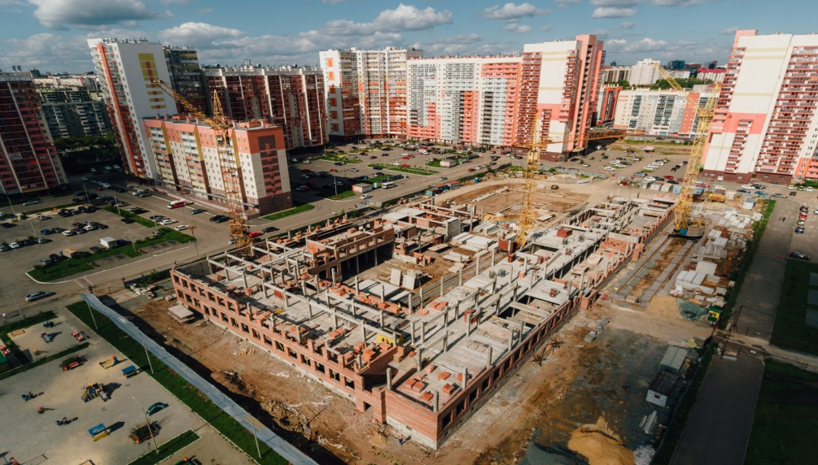
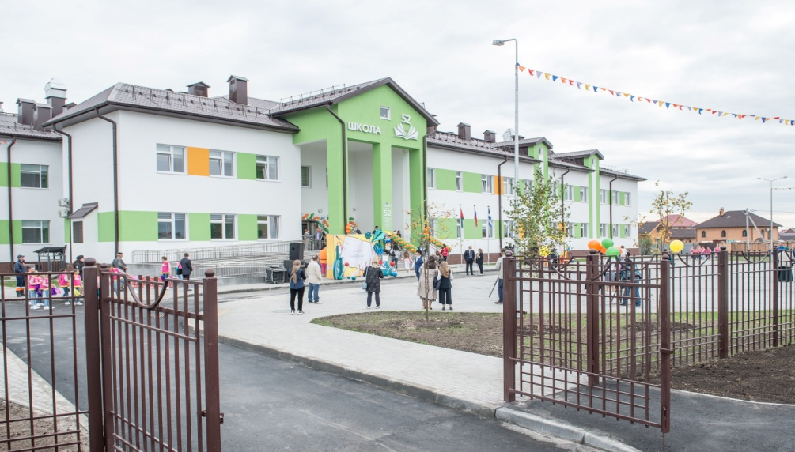
НАЦИОНАЛЬНЫЕ ПРОЕКТЫ
НАЦИОНАЛЬНЫЙ ПРОЕКТ «ОБРАЗОВАНИЕ»
В 2020 ГОДУ В УФО
создано 16 690 новых мест в школах (с учетом мест, созданных в рамках госпрограмм),
в том числе: за счет строительства 24 школ и реконструкции 5 школ
К 2024 году в УФО
планируется ввести: более 100 тыс.новых мест в школах более 150 объектов)
9.

Slide 11
ТУРИЗМ
10.

Slide 12
ТУРИЗМ
ПО ДАННЫМ РОСТУРИЗМА
11.

Slide 13
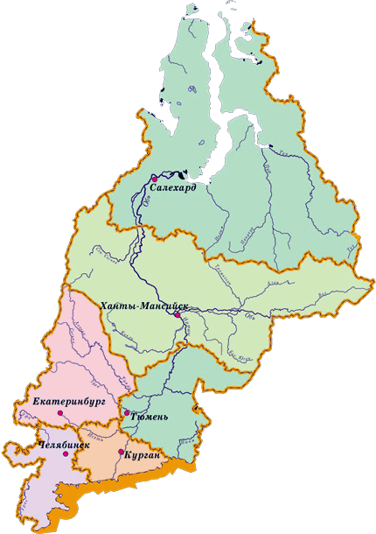
ВЫБОРЫ 2021
ОБЩЕЕ КОЛИЧЕСТВО ВЫБОРОВ В УФО
Выборы депутатов Государственной Думы
Выборы депутатов Законодательного Собрания Свердловской области
Выборы депутатов Тюменской областной Думы
Выборы депутатов Думы Ханты-Мансийского автономного округа - Югры
103
кампании
12.

Slide 14
ВЫБОРЫ В ОРГАНЫ МЕСТНОГО САМОУПРАВЛЕНИЯ
48
выборы депутатов представительных органов городских округов и муниципальных районов
10
дополнительные выборы депутатов городских округов и муниципальных районов
7
выборы глав городских и сельских поселений
7
27
выборы депутатов представительных органов сельских поселений
дополнительные выборы депутатов сельских поселений
13.

